Slide 1

KONSEP DASAR PERILAKU KONSUMEN
SUCI AYU SUDARI, S.S.T.,M.Mgt

Slide 2
Pokok Bahasan
Definisi
Pentingnya Analisis Perilaku Konsumen
Hubungan Antara Strategi Pemasaran dan Perilaku Konsumen
Model Perilaku Konsumen

Slide 3
Definisi
Perilaku konsumen adalah tindakan yang dilakukan oleh individu, kelompok, atau organisasi yang berhubungan dengan proses pengambilan keputusan dalam mendapatkan, menggunakan barang-barang atau jasa ekonomis yang dapat dipengaruhi lingkungan (Sunyoto ., 2013)
Perilaku konsumen (consumer behavior) didefinisikan sebagai studi tentang unit pembelian (buying units) dan proses pertukaran yang melibatkan perolehan, konsumsi, danpembuangan barang, jasa, pengalaman serta ide-ide (Mowen &Minor, 2002)
perilaku konsumen adalah tindakan yang dilakukan oleh konsumen terkait dengan proses pengambilan keputusan yang dipengaruhi oleh lingkungan, dan tindakan pasca pembelian meliputi perasaan puas dan tidak puas

Slide 4
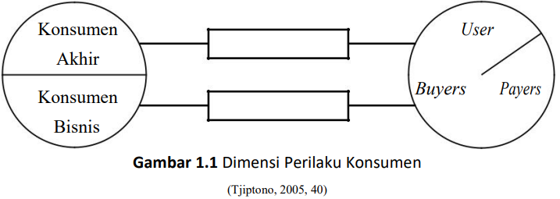
Dimensi perilaku konsumen meliputi tiga aspek utama, yakni tipe, perilaku, dan peranan pelanggan

Slide 5
Tipe Konsumen
Konsumen akhir atau konsumen rumah tangga, yaitu konsumen yang melakukan pembelian untuk keperluan konsumsi sendiri dan tidak untuk diperjualbelikan.
Konsumen bisnis (konsumen organisasional, konsumen industrial) adalah konsumen yang melakukan pembelian untuk keperluan pemprosesan lebih lanjut, dan diperjualbelikan atau disewakan kepada pihak lain. Konsumen tipe ini meliputi organisasi bisnis maupun organisasi nirlaba (seperti rumah sakit, sekolah, instansi pemerintah, dan sebagainya)

Slide 6
Peranan Konsumen
User adalah orang yang benar-benar mengonsumsi sebuah produk.
Payer adalah orang yang mendanai pembelian sebuah produk
Buyer adalah orang yang berpartisipasi dalam pembelian produk.

Slide 7
Aktivitas Pada Perilaku Konsumen
Aktivitas mental
Kegiatan ini mencakup penilaian kesesuaian merek produk, menilai kualitas produk berdasarkan informasi yang diperoleh dari iklan, dan evaluasi pengalaman yang sebenarnya dari konsumsi sebuah produk.
Aktivitas fisik
Konsumen melakukan aktivitas fisik seperti mengunjungi toko, membaca panduan atau katalog, berinteraksi dengan wiraniaga, dan memesan produk.

Slide 8
Pentingnya Mempelajari Perilaku Konsumen
Kemampuan untuk membantu para manajer mengambil keputusan,
Memberikan para peneliti pemasaran pengetahuan dasar ketika menganalisis konsumen,
Membantu legislatif negara dan pembuat peraturan menciptakan hukum dan peraturan yang berhubungan dengan pembelian dan penjualan barang atau jasa, dan
Membantu konsumen dalam pengambilan keputusan yang lebih baik,
Memperdalam pengalaman tentang faktor-faktor psikologi, sosiologi dan ekonomi yang memengaruhi semua perilaku konsumen (mowen dan minor, 2002)

Slide 9
Hubungan Antara Strategi Pemasaran dan Perilaku Konsumen
Strategi pemasaran adalah suatu tindakan rencana yang dirancang untuk memengaruhi pertukaran dalam mencapai tujuan organisasi dalam kondisi persaingan dan lingkungan yang selalu berubah
Perusahaan perlu merancang strategi pemasaran dengan memberikan nilai lebih pada produk yang dihasilkan dengan tujuan untuk bisa bertahan dalam lingkungan bisnis yang semakin kompetitif

Slide 10
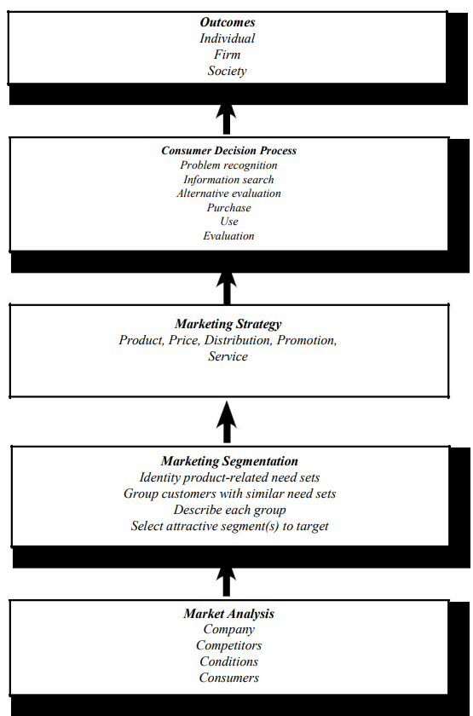
Strategi Pemasaran dan
Perilaku Konsumen

Slide 11
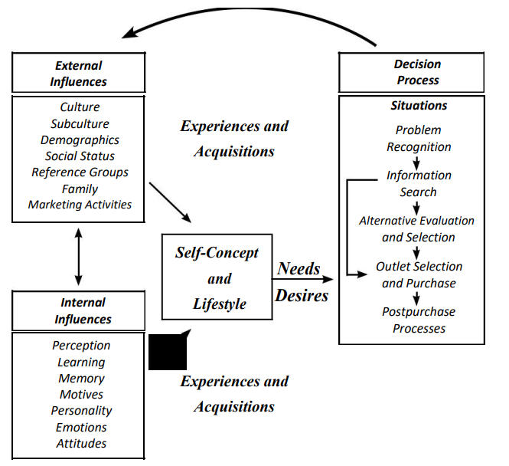
Model Perilaku Konsumen

Slide 12
TUGAS
Uraikan tentang pentingnya mempelajari perilaku konsumen.
Uraikan tentang hubungan antara strategi pemasaran dan perilaku konsumen.
Bedakan strategi produk yang bisa ditawarkan pemasar untuk masing– masing tipe konsumen, sertakan dengan contohnya

